Slide 1


30 Dakikada Selenium-8
ACtIONS cLASs kULLANIMI

Slide 2
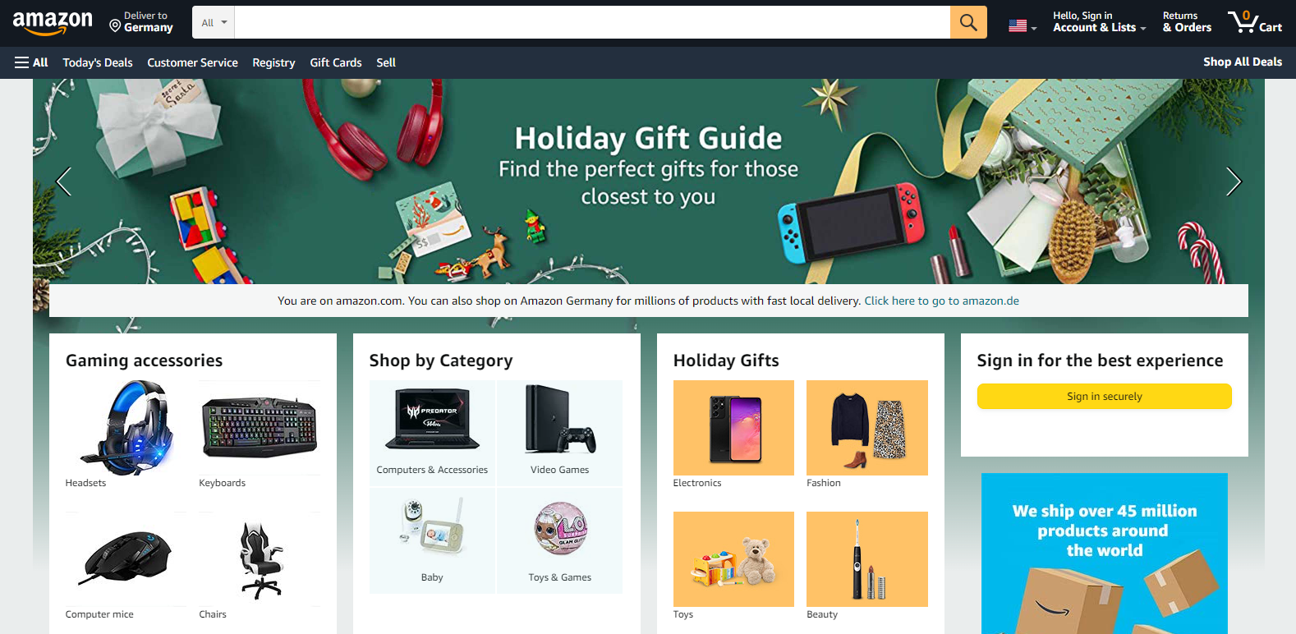
Test Otomasyonu Nedir ?
Test otomasyonu manuel olarak gerceklestirebildigimiz her hangi bir test senaryosunu Selenium driver kullanarak kodlarla gerceklestirmektir.
Ahmet Bulutluoz Mayis 2022
Test Case-1
1- https:www.amazon.com sayfasina gidin
2- arama cubuguna “Nutella” yazdirin
3- Nutella yazdiktan sonra ENTER’a basarak arama islemini yapin
4- Bulunan sonuclarin Nutella aramasina ait oldugunu test edin.
( yazinin Nutella icerdigini kontrol edelim)

Slide 3
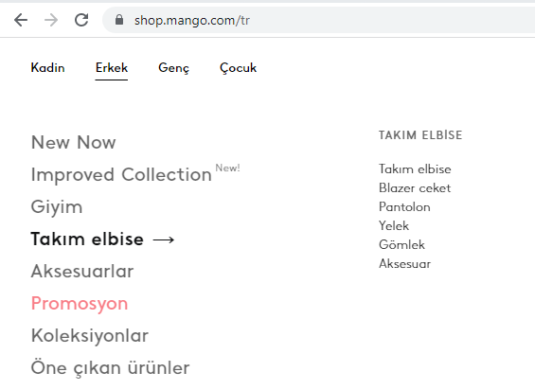
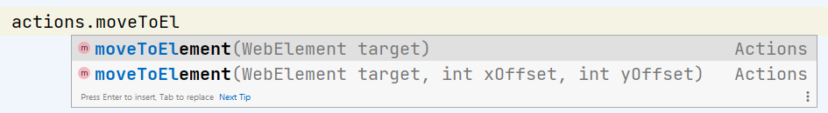
Actions Class Nedir ?
Mouse icin actions method’lari
Test otomasyonu sirasinda mouse ve klavye ile yapabileceginiz tum islemleri yapmaniza imkan verir.
Ahmet Bulutluoz Mayis 2022
Actions class method’larine mouse ve klavye method’lari olarak ikiye ayirabiliriz.
1.

Slide 4
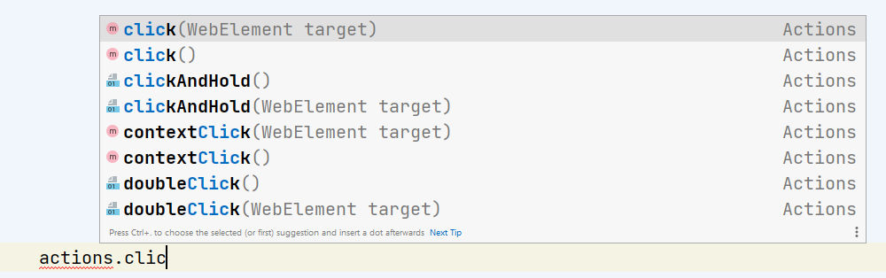
Mouse actions method’lari
Mouse icin actions method’lari
1- actions.moveToElement( )
Ahmet Bulutluoz Mayis 2022
2. actions.click( ) : istedigimiz web element’e click yapar
3. actions.clickAndHold( ) : istedigimiz web element’e basili bekler
4. actions.contextClick : istedigimiz web element’e sag click yapar
5. actions.doubleClick : istedigimiz web element’e cift click yapar

Slide 5
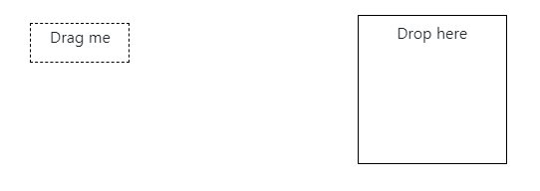
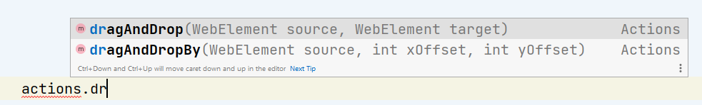
Mouse actions method’lari
Mouse icin actions method’lari
1- actions.moveToElement( )
2. actions.click( )
3. actions.clickAndHold( )
4. actions.contextClick( )
5. actions.doubleClick( )
Ahmet Bulutluoz Mayis 2022
6. actions.dragAndDrop( ) : istedigimiz web element’i alip, istedigimiz baska bir elementin uzerine birakir.

Slide 6

Klavye actions method’lari
Klavye icin actions method’lari
1. actions.sendKeys( )
2. actions.keyDown( )
3. actions.keyUp( )
Ahmet Bulutluoz Mayis 2022
Klavye’de her bir tus icin ayri bir method olusturmak mumkun degil.
Temel olarak iki hareket var :
A- Istedigimiz tusa tek seferlik basma
B- Istedigimiz tusa istedigimiz surece basili tutma
NOT : Istedigimiz bir webelement’e herhangi bir yazi gondermek icin de sendKeys( ) kullaniyorduk, ikisi ayni method.

Slide 7
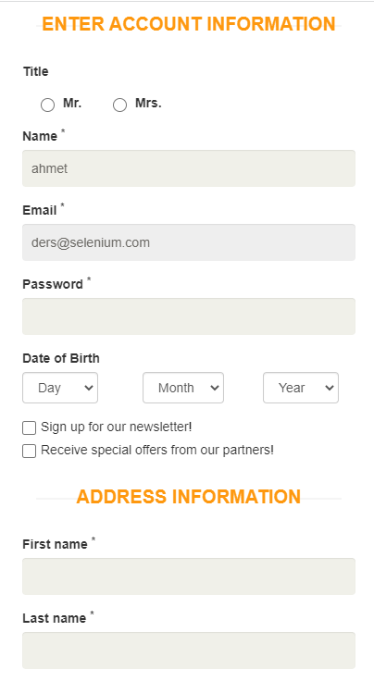
Klavye actions method’lari
Klavye ile kullanacagimiz Actions method’lari test case’leri yazarken bize kolaylik saglar.
1. actions.sendKeys( )
2. actions.keyDown( )
3. actions.keyUp( )
Ahmet Bulutluoz Mayis 2022

Slide 8
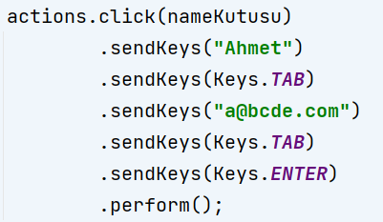
Actions class nasil kullanilir?
Actions class method kullanimi
1- Actions class’indan obje uretelim
Actions actions=new Actions(driver);
Bizim web uygulamalarimizdaki tum islevlerimizi driver yapar, actions objesinin bu kabiliyeti kazanabilmesi icin driver’imizi parametre olarak actions objesine eklemeliyiz.
Actions class’indaki method’lar Action class’indan olusturulan bir obje uzerinden kullanilir.
Ahmet Bulutluoz Mayis 2022
2- actions objesi ile kullanacagimiz webElementleri locate edin.
3- Istedigimiz method’lari actions objesi ile kullanalim.
4- Istedigimiz method’lar bittiginde en sona .perform yazalim. Sonuna .perform yazilmayan method’lar calismaz.

Slide 9

Actions class uygulama
Launch browser
Navigate to url 'http://automationexercise.com’
Click on 'Signup / Login' button
Enter name and email address
Click 'Signup' button
Fill details: Title, Name, Email, Password, Date of birth
Select checkbox 'Sign up for our newsletter!’
Select checkbox 'Receive special offers from our partners!’
Fill details: First name, Last name, Company, Address, Address2, Country, State, City, Zipcode, Mobile Number
Click 'Create Account button’
Verify that 'ACCOUNT CREATED!' is visible
Yandaki test case’I actions class kullanarak yapalim.
Ahmet Bulutluoz Mayis 2022

